Slide 1
练 习 课
（平均数与复式条形统计图）
R·四年级下册

Slide 2

一、谈话导入
关于平均数和复式条形统计图，你知道了什么？

Slide 3
二、基础练习
1.填空。
（1）小丽7岁，小红8岁，小兰5岁，小芳和小红同岁，她们4人的平均年龄是（ ）岁。
7
（2）甲、乙、丙、丁四个数的平均数是15，这四个数的和是（ ）。
60

Slide 4
2. 4班同学的平均身高是135cm，3班同学的平均身高是140cm。小红在4班，小明在3班，他俩谁更高一些？
不能确定谁更高，因为平均数只能反映两个班级学生身高的总体情况，是一个虚拟的数，不能确定个别对象的身高，所以不能确定谁更高。

Slide 5
3. 小丽前四次数学测试的平均成绩是92分，前五次数学测试的平均成绩比前四次少1分。小丽第五次数学测试的成绩是多少？
91×5－92×4=87（分）
答：小丽第五次数学测试的成绩是87分。

Slide 6
4.右边是新华小学三、四、五年级学生平均每分钟踢毽子个数的统计图，请根据统计图解决下面的问题。
（1）女生平均每分钟踢的个数最多的是（ ）年级，最少的是（ ）年级。
五
三

Slide 7
（2）四年级男生平均每分钟踢的个数比女生少（ ） 个。
13
（3）你能提出什么数学问题？

Slide 8
【选自教材P95，“练习二十三”第3题】
5. 下面是某市人均寿命统计表，请根据表中的数据完成统计图（单位：岁）。
年份 | 1990 | 2000 | 2010 | 2020
男性平均年龄 | 71 | 74 | 75 | 77
女性平均年龄 | 76 | 78 | 80 | 82

Slide 9
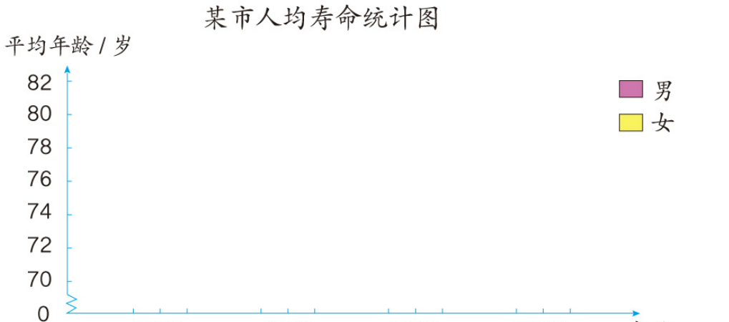
82
80
78
77
76
75
74
71
（1）完成这个统计图后，你有什么感想？
（2）你对大家有什么建议？

Slide 10
（1）男性的平均寿命比女性短。
（2）建议男性减少生活压力，多锻炼身体，以延长寿命。

Slide 11
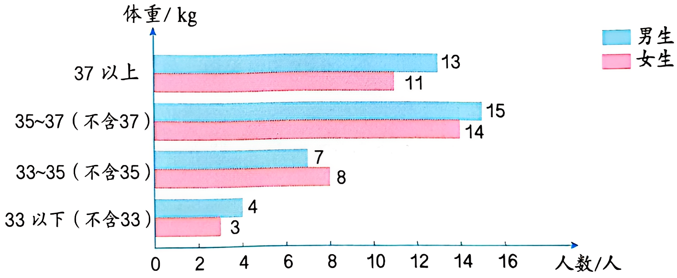
三、综合练习
【选自教材P95，“练习二十三”第4题】
1. 下面是某小学四年级学生体重情况统计图。

Slide 12
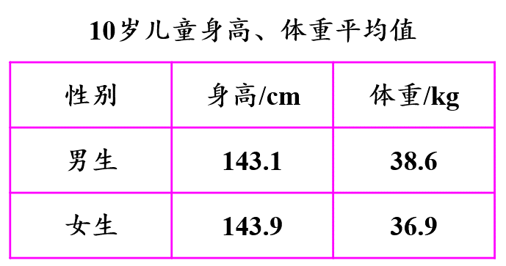
（1）体重在37kg 以上的共有多少人?
（2）你还能得到哪些信息?
（3）该校四年级一名男生今年10岁，他的身高在145 cm 以上，体重在33 kg 以下。根据右面表格的数据，你认为他的身高、体重怎么样?

Slide 13
（1）13+11=24(人)
（2）体重在33kg以下的人数比较少。(答案不唯一)
（3）身高高于正常值，体重低于正常值。

Slide 14
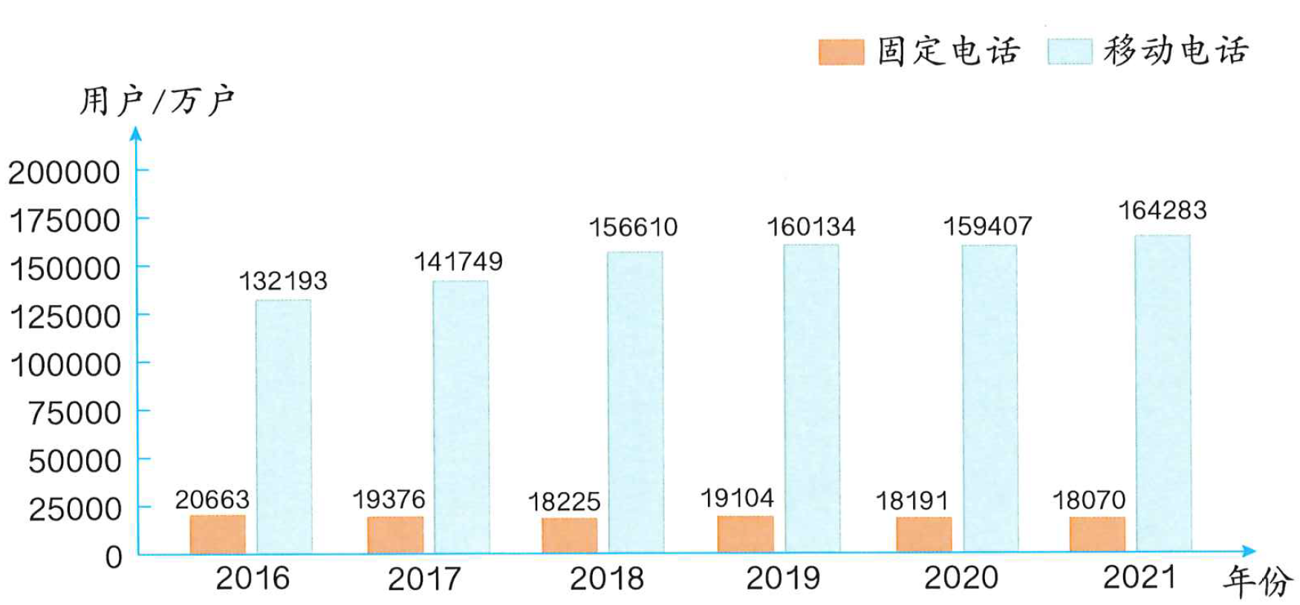
2. 下面是我国2016-2021年电话用户数统计图。
【选自教材P96，“练习二十三”第5题】

Slide 15
（1）哪一年的固定电话用户最多?哪一年的移动电话用户最多?

Slide 16
（1）2016年的固定电话用户最多，2021年的移动电话用户最多。

Slide 17
（2）你还能获得哪些信息？请提出两个问题并解答。

Slide 18
（2）移动电话用户逐年增加，固定电话用户逐年减少，说明人们的生活水平在提高。
①2017年移动电话比2016年多多少万户?
141749-132193=9556（万户）
②2021年固定电话用户比2020年少多少万户?
18191-18070=121（万户）

Slide 19
3. 刘刚5次测试平均成绩是92分（满分100），那么他每次测试的分数不得低于多少分？
分析：当有4次的测试成绩为满分100分时，还有1次的测试成绩就为可能出现的最低分。
92×5－100×4=60(分)
答：他每次测试的分数不得低于60分。

Slide 20
4.小王爬山锻炼身体，上山时他一共走了1200m，每分钟走30m，下山时按原路返回，每分钟走60m。求小王上、下山的平均速度。
分别求出总路程和总时间，即可求出平均速度。

Slide 21
上山时间为：1200÷30=40（分钟）
下山时间为：1200÷60=20（分钟）
平均速度为：（1200+1200）÷（40+20）=40（米/分）
答：小王上、下山的平均速度为40米每分。

Slide 22
四、拓展练习
【选自教材P96，“练习二十三”第6题】
1. 某小学歌唱比赛6号选手得分情况如下表。
评委 | 1 | 2 | 3 | 4 | 5 | 6 | 7
分数 | 92 | 99 | 91 | 93 | 82 | 95 | 94
去掉一个最高分99分，去掉一个最低分82分，6号选手的平均得分是93分。
说一说，计算平均得分时为什么要去掉一个最高分和一个最低分。

Slide 23
因为平均数表示的是一组数据的总体情况，如果数据中出现一、两个极端数据，那么平均数对于这组数据所起的代表作用会削弱。为了消除这种现象，可将少数极端数据去掉，只计算余下的数据的平均数，并把所得的结果作为全部数据的平均数，所以在评定体育比赛成绩时，常常采用在评分数据中分别去掉一个最高分和一个最低分，再计算其中平均数的办法，以避免极端数据造成的影响。

Slide 24

2.有三个数，甲、乙两数的平均数是50，乙、丙两数的平均数是43，甲、丙两数的平均数是45，这三个数的平均数是多少？
甲+乙=50×2=100
甲+丙=45×2=90
乙+丙=43×2=86
把三个式子叠加得：
2（甲+乙+丙）=100+86+90=276
要求甲、乙、丙三个数的平均数，只需求出这三个数的和。
所以平均数为：276÷2÷3=46
答：这三个数的平均数为46。

Slide 25
五、课堂小结
本节课你有什么收获？

Slide 26
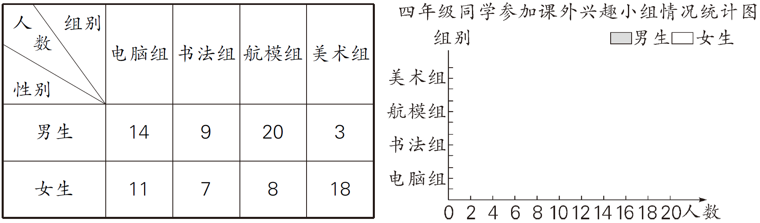
▶备选练习
1.四年级同学参加课外兴趣小组的情况如下表。
18
3
8
20
7
9
11
14
（1）根据以上数据完成上面的条形统计图。
选自“状元成才路”系列丛书《状元作业本》

Slide 27
18
3
8
20
7
9
11
14
（2）四年级学生参加（ ）的人数最多，参加（ ）的人数最少。
航模组
书法组
选自“状元成才路”系列丛书《状元作业本》

Slide 28
18
3
8
20
7
9
11
14
（3）男生中，参加（ ）的人数最多；女生中，参加（ ）的人数最少。
航模组
美术组
选自“状元成才路”系列丛书《状元作业本》

Slide 29
2.小丽参加“百灵鸟”歌唱比赛，5位评委的评分如下表。
评委 | 1 | 2 | 3 | 4 | 5
评分/分 | 94 | 97 | 96 | 95 | 88
（1）小丽参加比赛的平均成绩是多少分？
(94+97+96+95+88)÷5=94(分)
选自“状元成才路”系列丛书《状元作业本》

Slide 30
（2）如果按“去掉一个最高分，去掉一个最低分后再算平均分”的规则，那么她参加比赛的平均成绩是多少分？
(94+96+95)÷3=95(分)
选自“状元成才路”系列丛书《状元作业本》

